Slide 1

AUTO-ÉCOLES MAROC
PERMIS MAROC
La solution complète de préparation
aux examens du permis de conduire
Application de bureau professionnelle pour les auto-écoles

Slide 2
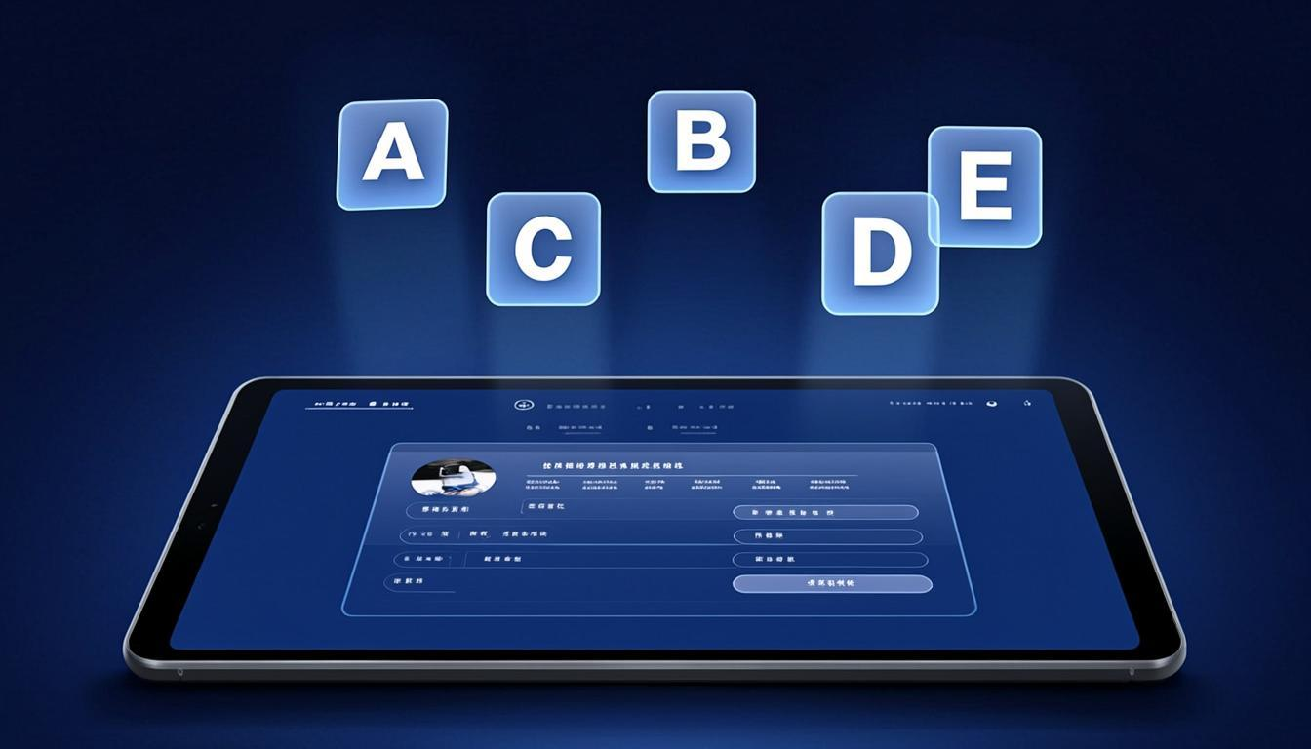
LE CONSTAT
Les défis des auto-écoles au Maroc
67%
Taux d'échec moyen à l'examen théorique
+3h
De préparation manuelle par candidat par semaine
40%
Candidats qui changent d'auto-école après un échec
Permis Maroc résout ces problèmes

Slide 3
FONCTIONNALITÉS CLÉS
Tout ce dont votre auto-école a besoin
A B C D
🔖
🎮
5 Catégories
Multi-Séries
Mélange Aléatoire
Permis A, B, C, D et E avec séries dédiées
Importez vos séries de questions en ZIP
Questions mélangées de toutes les séries
⏱
📷
✅
Chronomètre
Multimédia
Correction
Simulation d'examen avec temps limité
Images, audio et vidéo intégrés
Voir les erreurs avec explications détaillées
👤
🔒
Multi-Utilisateurs
Chiffrement
Comptes individuels avec photo et PIN
Protection AES-256 de vos données

Slide 4
COMMENT ÇA MARCHE
Le parcours candidat en 4 étapes
1
2
3
4
Connexion
Choix du Test
Examen
Résultats
Le candidat se connecte avec son CIN, mot de passe et code PIN
Sélection de la catégorie, série ou mode mélange aléatoire
Test chronométré avec images, audio et vidéo
Score détaillé et correction complète des erreurs

Slide 5
EXAMEN INTERACTIF
Questions multimédias avancées
Images Haute Qualité
Panneaux de signalisation et situations de conduite
Questions Audio
Écoutez et répondez avec contrôle du volume
Vidéos Intégrées
Situations de conduite en vidéo avec play/stop
Chronomètre Intelligent
Compte à rebours avec gestion automatique du temps
Correction Détaillée
Revue complète avec réponses correctes mises en évidence

Slide 6

PANNEAU ADMINISTRATEUR
Gérez votre auto-école efficacement
1
Import de Séries
Glissez-déposez vos fichiers ZIP de questions
2
Compression Automatique
Images, audio et vidéo compressés automatiquement
3
Gestion Utilisateurs
Créez et gérez les comptes de vos candidats
4
Gestion des Séries
Visualisez, modifiez et supprimez vos séries
5
Réparation de Fichiers
Détectez et réparez les fichiers corrompus automatiquement

Slide 7

SÉCURITÉ AVANCÉE
Protection complète de votre contenu
🔒
Chiffrement AES-256-GCM
Tous les fichiers sont chiffrés sur le disque
💻
Verrouillage Machine
Clé liée à l'ID unique de l'ordinateur
🛡
Anti-Copie
Impossible de copier les fichiers sur un autre PC
✔ Vos questions restent votre propriété exclusive
✔ Protection contre la concurrence déloyale

Slide 8

AVANTAGES POUR VOTRE AUTO-ÉCOLE
Pourquoi choisir Permis Maroc
🏆
Augmentez votre taux de réussite
Préparation ciblée = meilleurs résultats
🚀
Faites-vous différencier
Offrez un outil professionnel à vos candidats
⏱
Gagnez du temps
Automatisez la préparation théorique
💰
Fidélisez vos clients
Moins de départs vers la concurrence
📱
Application Bureau
Fonctionne hors ligne, pas besoin d'internet

Slide 9
TARIFS
Des offres adaptées à votre auto-école
STARTER
POPULAIRE
PREMIUM
500 DH
PROFESSIONNEL
2000 DH
1000 DH
/ mois
/ mois
✔ 1 Poste de travail
✔ 50 Candidats
✔ Mises à jour incluses
✘ Support prioritaire
/ mois
✔ Postes illimités
✔ Candidats illimités
✔ Mises à jour incluses
✔ Support + Formation
✔ 3 Postes de travail
✔ 200 Candidats
✔ Mises à jour incluses
✔ Support prioritaire

Slide 10

PRÊT À COMMENCER ?
Contactez-nous dès maintenant pour une démonstration gratuite
de votre auto-école et boostez votre taux de réussite
Demander une Démo Gratuite
📱 Téléphone
📧 Email
🌐 WhatsApp
+212 6XX-XXXXXX
contact@permismaroc.ma
+212 6XX-XXXXXX
Permis Maroc © 2025 - Tous droits réservés

